Slide 1
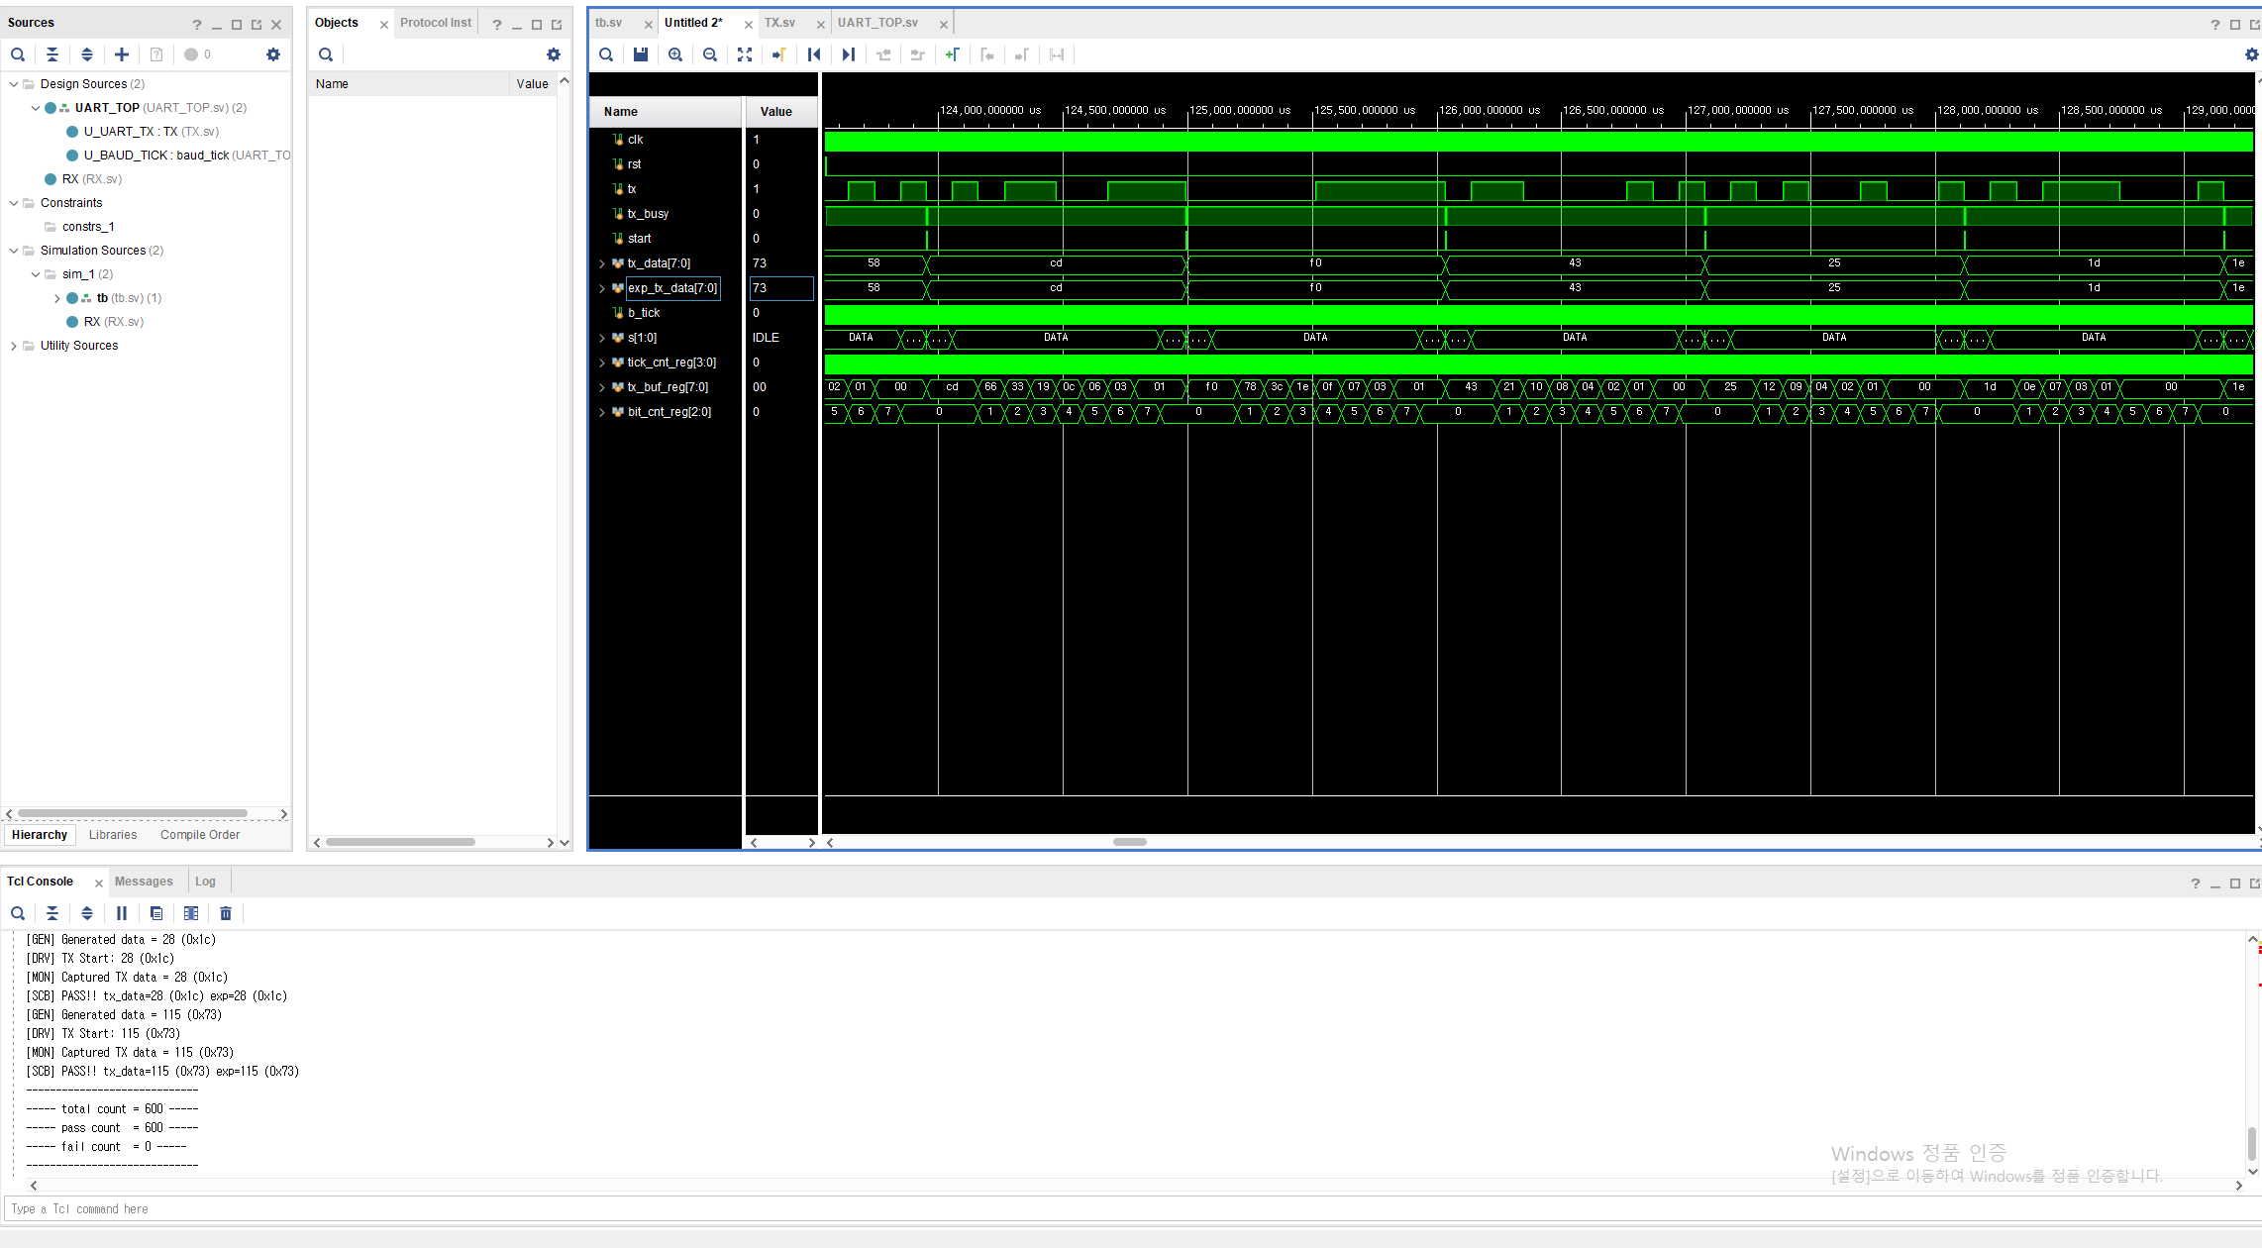
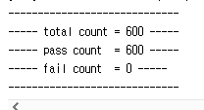
TX Verification
8비트 이기에 2의 8제곱인 512번과 오류 체크를 위해 총 600번 동작

Slide 2
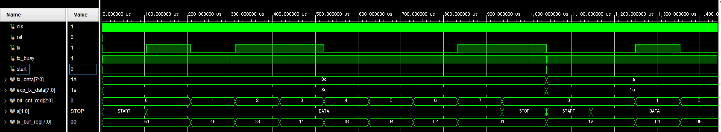
TX Verification
1
0
1
1
0
0
0
1
1000_1101 -> 8D

Slide 3
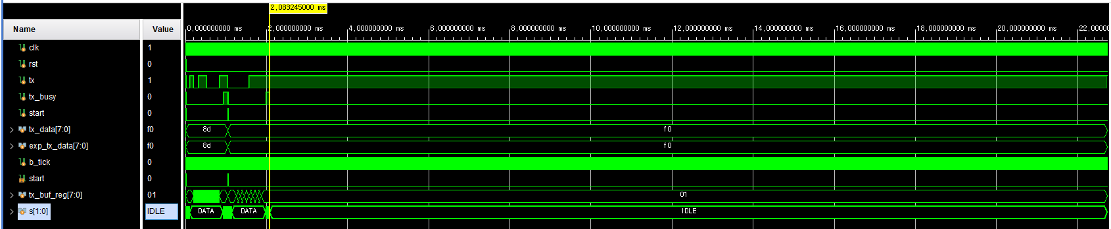
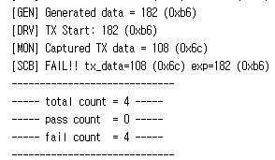
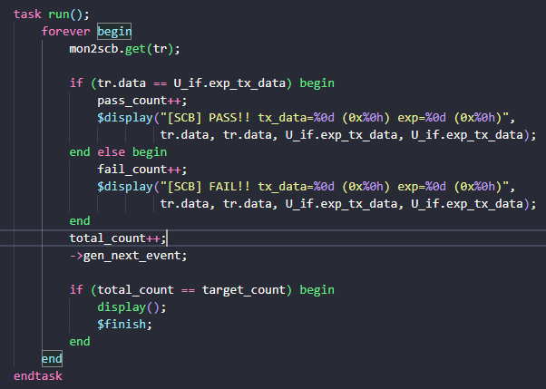
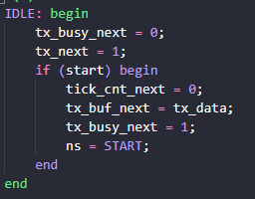

트러블 슈팅
start tick 생성 미확인
State 전이를 못하는 중
FSM 전이 타이밍

